Slide 1

Bezpieczne ferie
Porady dla dzieci i młodzieży
Prezetacja Samorządu Uczniowskiego SP1 Grodzisk Mazowiecki

Slide 2

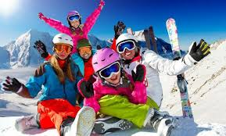

Ferie zimowe
Ferie są po to abyś odpoczywał,
bawił się,
realizował swoje zainteresowania,
na które w okresie nauki
często brakuje Ci czasu

Slide 3
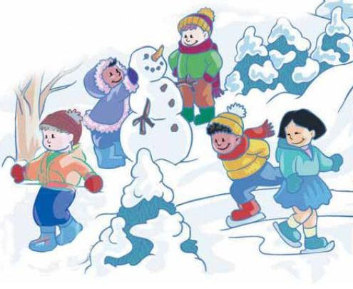
Ferie zimowe
Jeśli jedziesz na zimowisko masz szansę poznać wiele ciekawych miejsc, nowe koleżanki i kolegów.
Opiekunowie zapewnią Ci wiele atrakcji i bezpieczeństwo.
Słuchaj ich i nie oddalaj się z miejsca zabawy bez ich wiedzy.
Wrócisz do domu z głową pełną
niezapomnianych wrażeń!

Slide 4
Ferie zimowe
Nie wyjeżdżasz na zimowisko? – To też dobrze.
Twoje otoczenie i Twój dom też są ciekawe.
Będziesz miał co robić.
Czasami jednak zostaniesz w domu sam.
Dla własnego bezpieczeństwa zamknij drzwi od wewnątrz.
W czasie nieobecności rodziców lub opiekunów
nie wpuszczaj nikogo do mieszkania,
bez względu na to, za kogo się podaje
(np.: policjanta, listonosza czy znajomego rodziców).
Nie otwieraj drzwi, żeby sprawdzić, czy osoba pukająca już odeszła.

Slide 5
Ferie zimowe - zachowaj zdrowy rozsądek i ostrożność
Zabawa na śniegu, zjazdy z górki, jazda na nartach czy łyżwach oraz inne szaleństwa na śniegu mogą sprawić wiele radości i wzmocnić naszą kondycję fizyczną.
Pamiętaj jednak, że podstawą, jak zwykle, jest zdrowy rozsądek i ostrożność!

Slide 6
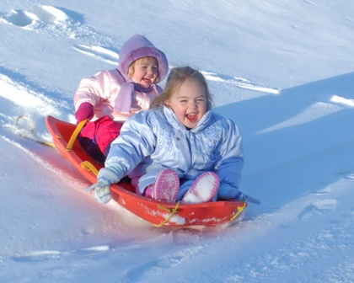
Baw się tylko w miejscach przeznaczonych do zabawy
Do zabaw na śniegu, zjazdów na sankach wybieraj miejsca bezpieczne, z dala od ruchliwych ulic, skrzyżowań i ciągów komunikacyjnych. Pamiętaj, że zimą znacznie wydłuża się droga hamowania pojazdów, więc zachowaj szczególną ostrożność będąc w pobliżu jezdni
Place zabaw
Podwórka
Boiska sportowe

Slide 7
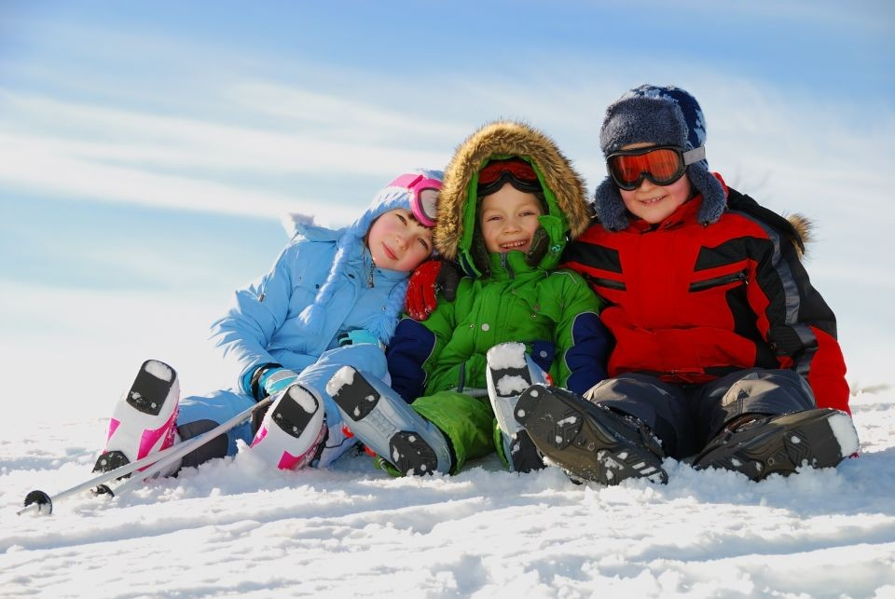
Ubieraj się stosownie – na tzw. cebulkę
Wychodząc bawić się na powietrze, ubieraj się stosownie do pogody, tak, aby nadmiernie nie wychłodzić swojego organizmu. Idąc na górkę, czy dłuższy spacer w zimowej aurze warto się zaopatrzyć w ciepły napój w termosie.
Aby Twoja zabawa na śniegu,
była udana i sprawiała radość,
musi być bezpieczna.
Pamiętaj również, że w czasie
zimowych zabaw ważne jest
odpowiednie, ciepłe,
nieprzemakalne ubranie.

Slide 8
Ubieraj się stosownie – na tzw. cebulkę
Części ciała chronione kilkoma warstwami zapewnią ciepło także tam, gdzie warstw będzie mniej. Zacznij od podkoszulka. Na to warto założyć dodatkową koszulkę, sweter i ciepłą kurtkę, na przykład puchową lub kurtkę narciarską. Połącz to z legginsami a na nie załóż nieprzemakalne spodnie.

Slide 9
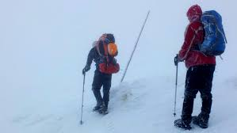
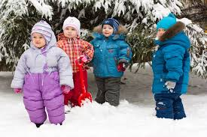
Ubiór

Slide 10
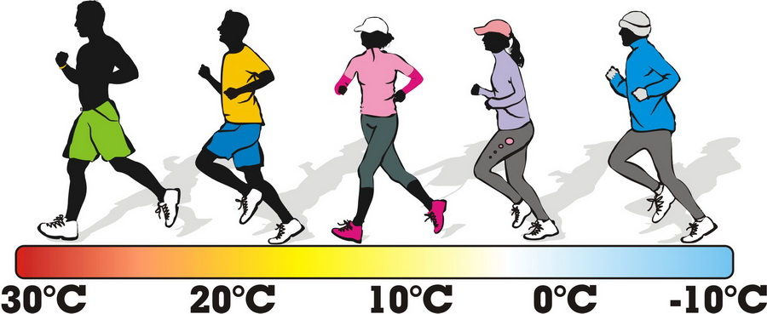
Ubiór

Slide 11
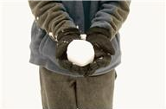
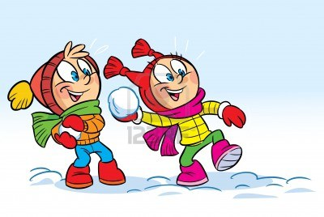
Rzucanie śnieżkami
Nie rzucaj zbyt twardymi śnieżkami.
Zabawa śnieżkami może
być również niebezpieczna,
dlatego nie łącz miękkiego
śniegu z kawałkami lodu lub
kamykami.
Nie celuj w twarz drugiej
osoby, żeby nie zrobić jej
krzywdy.
Rzucanie przedmiotami,
w tym śnieżkami, w stronę jadących samochodów jest zabronione prawem.

Slide 12
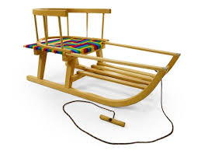
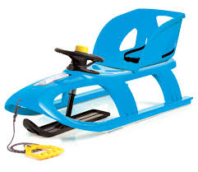
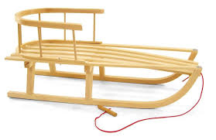
Zadbaj o sanki
Ważny dla Twojego bezpieczeństwa jest też stan techniczny sanek, czy innych przedmiotów, na których zjeżdżasz. Złamane szczebelki, wystające śruby lub gwoździe to poważne ryzyko wyrządzenia sobie krzywdy.

Slide 13
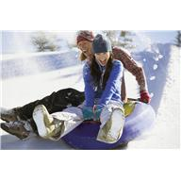
Jedź sankami tylko ostrożnie
Nigdy nie zjeżdżaj na sankach w pobliżu dróg - nawet tych rzadko uczęszczanych, ponieważ
nie masz pewności, że wyhamujesz nimi na czas.
Zwracaj uwagę na to, czy zachowałeś bezpieczną odległość do najbliższej ulicy/drogi.

Slide 14
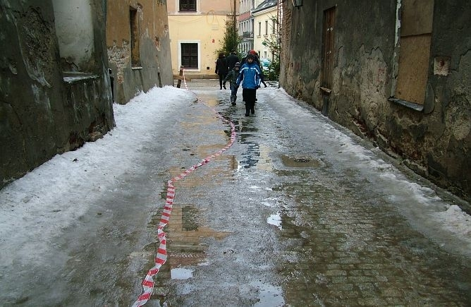
Śliskie chodniki
Nie ślizgaj się na chodnikach i przejściach dla pieszych, gdyż wyślizgana nawierzchnia stanowi ryzyko złamań kończyn dla innych osób.

Slide 15
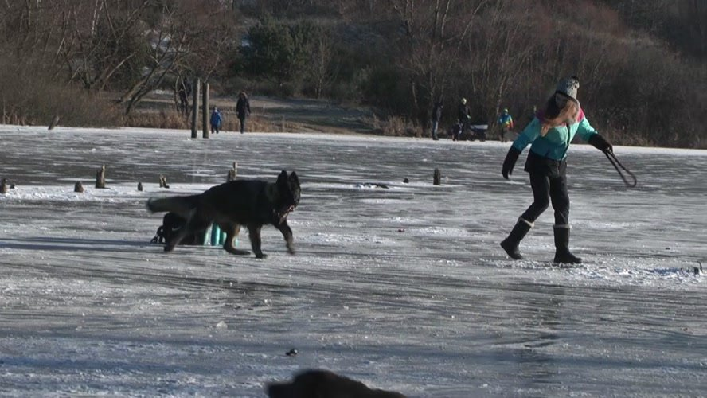
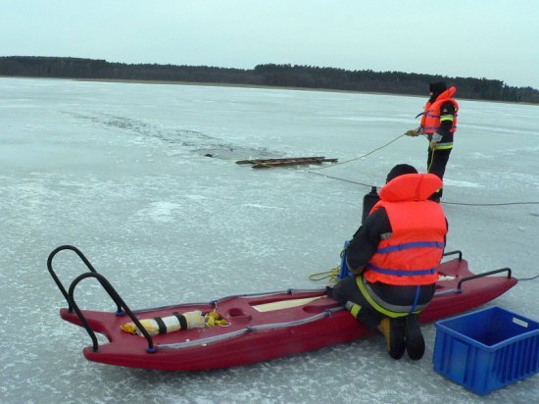
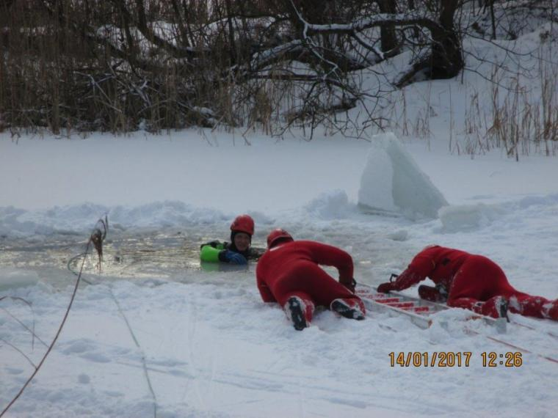
Niebezpieczne miejsca
Stawy, jeziora czy rzeki,
nawet jeśli pokryte są
(z pozoru!) grubą warstwą
lodu, nie są bezpiecznym
miejscem do zabawy. Lód
w każdej chwili może się
załamać!

Slide 16
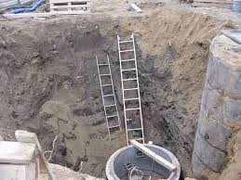
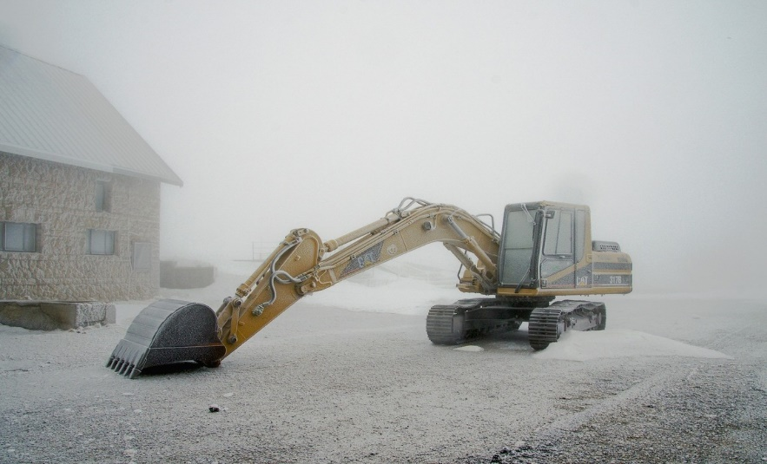
Niebezpieczne miejsca!
Wykopy ziemne, place budowy - to nie miejsca na zabawę. Pokryte śniegiem nasypy, kopce, kuszą
i zachęcają do „gonitwy”, jednak nigdy nie możesz być pewny, czy warstwy białego puchu nie kryją szczelin lub głębokich, źle zabezpieczonych dołów.
Pamiętaj o tym, że podczas odwilży śnieg szybko
topnieje, co może grozić zawaleniem i przysypaniem.

Slide 17
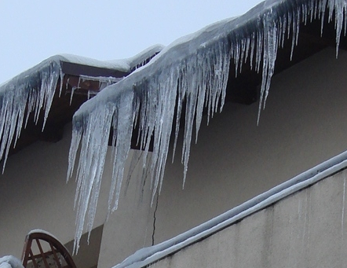
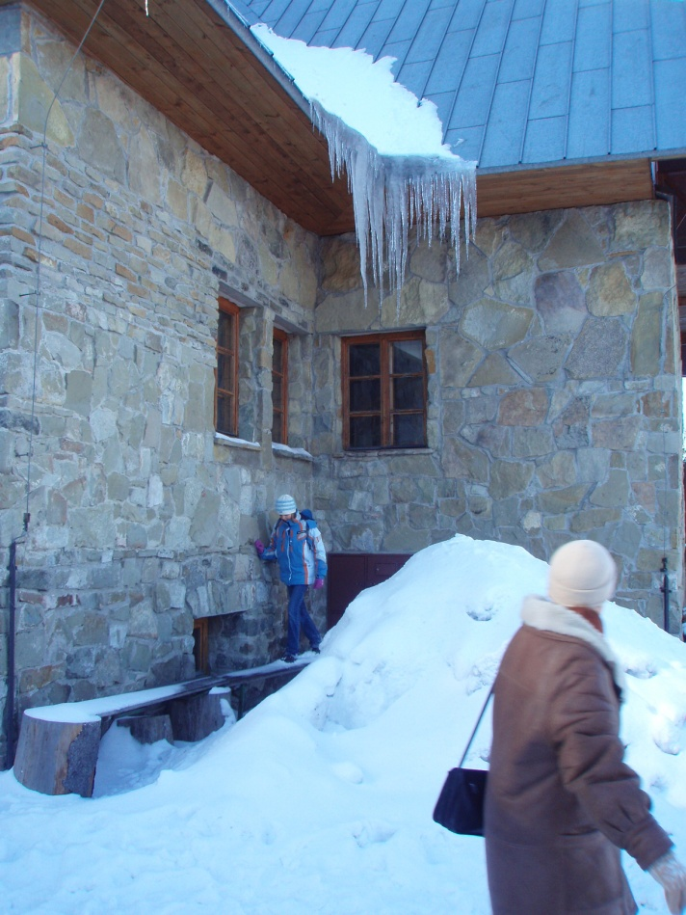
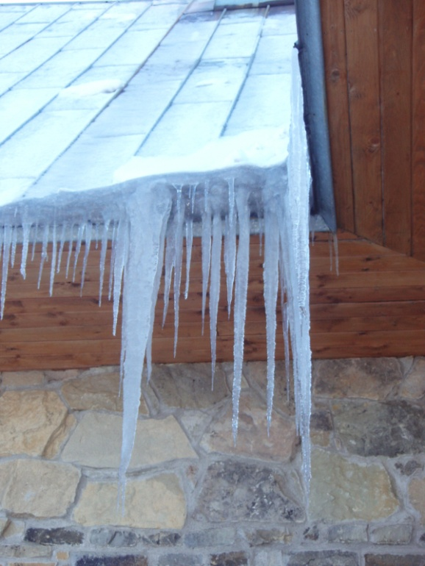
Zagrożenia!
Pamiętaj, że zagrożenie
dla zdrowia, a nawet Twojego
życia, stanowią zwisające z
balkonów i dachów masywne
sople lodu. W takim przypadku
zrezygnuj z zabawy w tym
miejscu, powiadom o sytuacji
osoby dorosłe lub Straż
Pożarną, która usunie
niebezpieczeństwo.

Slide 18
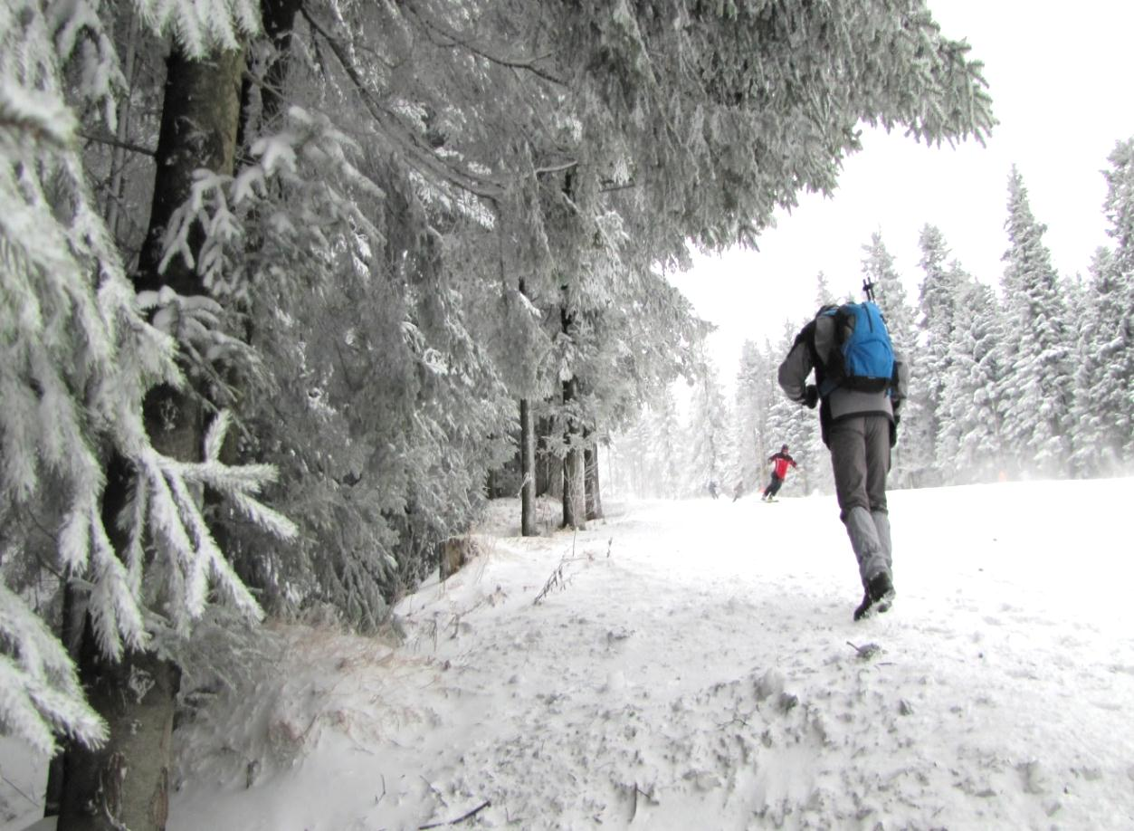
Na stoku też obowiązują zasady bezpieczeństwa
Zjeżdżając na nartach
pamiętaj o obowiązujących na stokach, przepisach
i zasadach bezpieczeństwa.

Slide 19
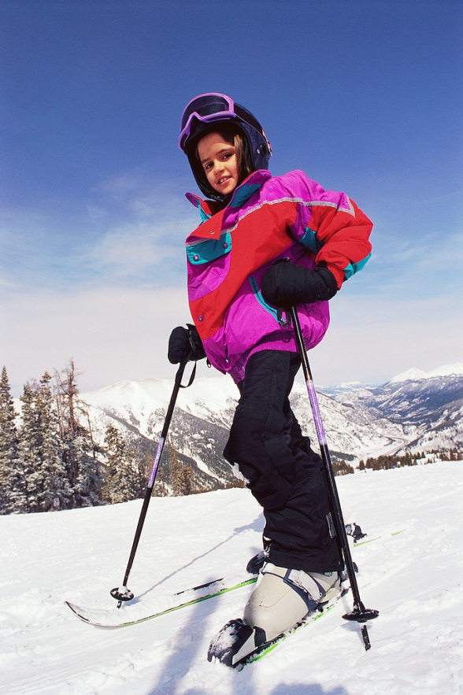
Używaj kasków ochronnych
Pamiętaj!
Zgodnie z „Ustawą z dnia 18.08.2011 roku o bezpieczeństwie i ratownictwie w górach i na zorganizowanych terenach narciarskich”, dzieci
i młodzież do ukończenia 16 roku życia, uprawiające narciarstwo zjazdowe i snowboarding, mają obowiązek używania kasków ochronnych konstrukcyjnie do tego przeznaczonych

Slide 20
Kulig – tylko pod nadzorem dorosłych
Kulig organizuj wyłącznie pod nadzorem osób dorosłych; sanki łącz grubą, wytrzymałą liną, aby nie odczepiły się podczas jazdy.
Nie dołączaj sanek do samochodu, gdyż może się to skończyć tragicznie

Slide 21
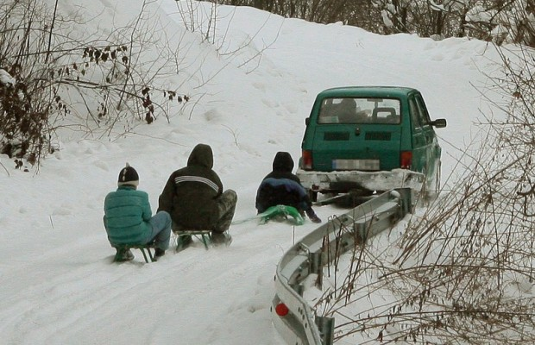
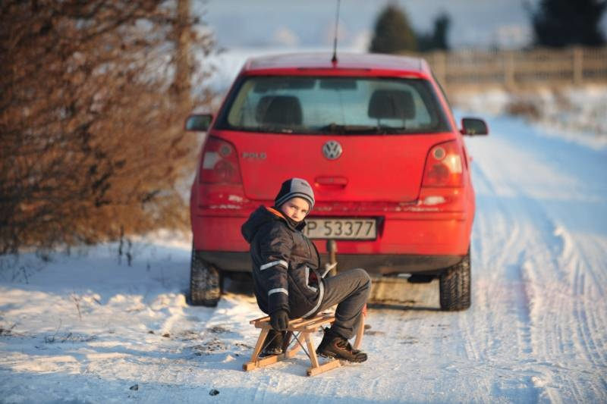
Kulig – tak NIE powinien wyglądać

Slide 22
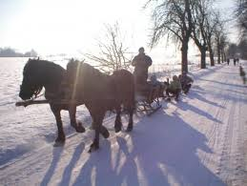
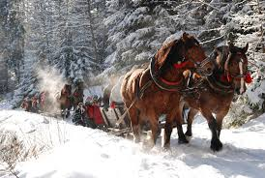
Kulig – tak powinien wyglądać

Slide 23
Ferie zimowe w domu
Jeśli zostajesz w domu i cos niedobrego się wydarzyło koniecznie zapamiętaj te numery:
POLICJA - 997
STRAŻ POŻARNA - 998
POGOTOWIE RATUNKOWE – 999
Z TELEFONU KOMÓRKOWEGO – 112

Slide 24
Podczas zabaw na śniegu i lodowisku pilnuj swoich wartościowych przedmiotów. Jeśli to możliwe portfel lub telefon komórkowy oddaj do depozytu lub pod opiekę zaufanej osobie.

Slide 25
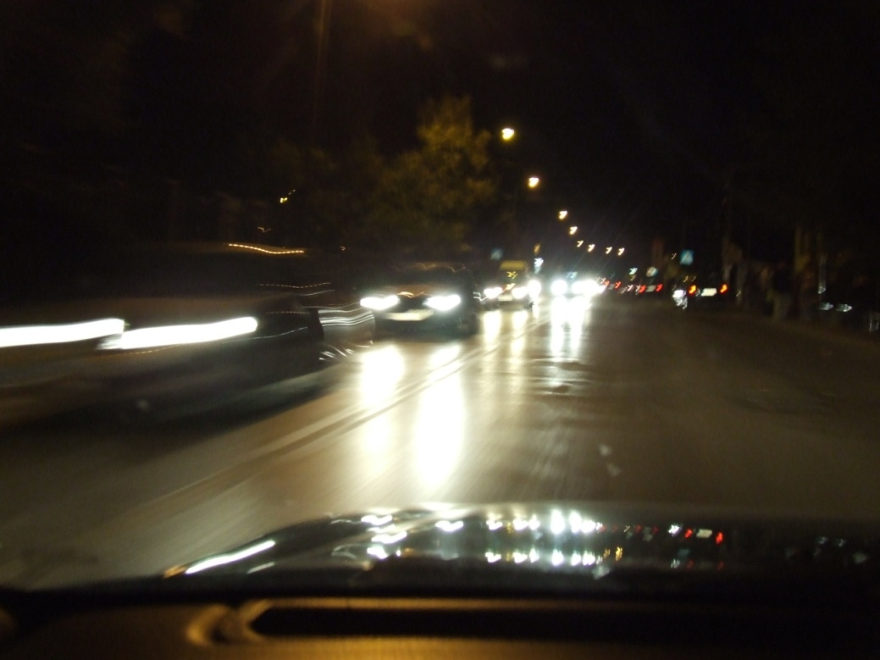
Bądź widoczny na drodze!
Pamiętaj, że w zimowe dni kierowcy mają
ograniczoną widoczność, a samochody potrzebują dłuższej drogi hamowania.
Nie przebiegaj przez ulicę.
Nie przechodź w miejscach
niedozwolonych.
Pamiętaj, że noszenie
elementów odblaskowych
może uratować Ci życie.

Slide 26
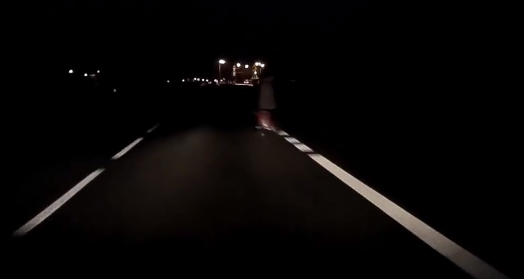
Jazda bez odblasku po zmroku jest niebezpieczna!

Slide 27
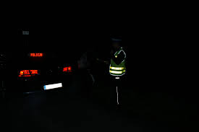
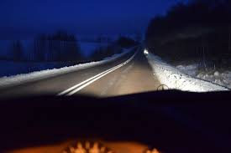
Odblask może uratować życie

Slide 28
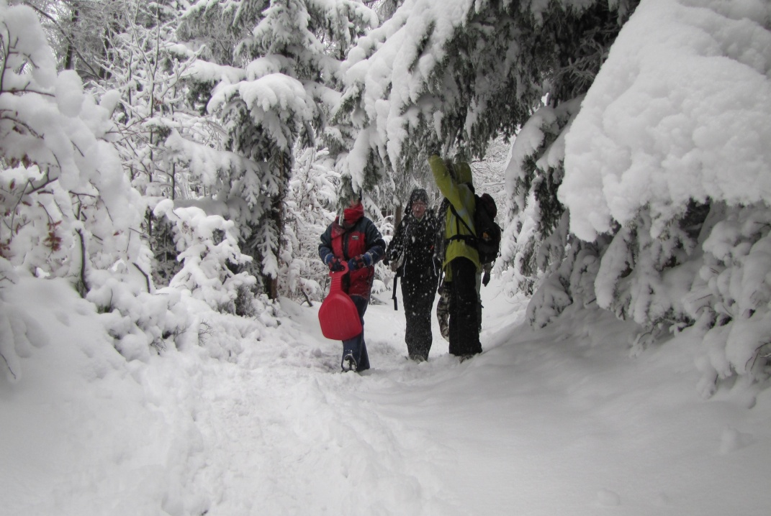
Zawsze informuj rodziców!
Dla Twojego bezpieczeństwa, informuj zawsze rodziców, gdzie i z kim udajesz się na spacer,
z kim będziesz się bawił.
Pamiętaj, zimą wcześnie robi się ciemno, a temperatura znacznie się obniża. Opady śniegu mogą utrudnić Twój powrót do domu, dlatego nie zapomnij poinformować
rodziców, o której godzinie
wrócisz i staraj się
przestrzegać tego czasu.

Slide 29
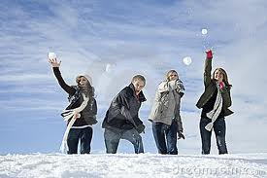
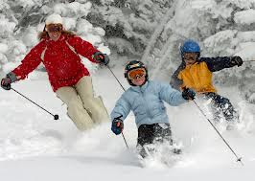
POZA TYM BAWCIE SIĘ
DOBRZE
I ODPOCZYWAJCIE
– ŻYCZYMY WAM UDANYCH
I BEZPIECZNYCH FERII

